Slide 1
Разработка и использование моделей классификации в кредитном скоринге (на примере ОАО «Белинвестбанк»)
Кобак Ф.А. 18ДКК-1

Slide 2
План выступления
Постановка задачи;
Описание идентификационной формы модели использованной в работе;
Набор данных и его подготовка;
Моделирование и валидация.

Slide 3

Постановка задачи
Кредитный конвейер
…
Заявка
Скоринг
Решение
$$R:X→Y;Y∈\{1,0\}$$

Slide 4
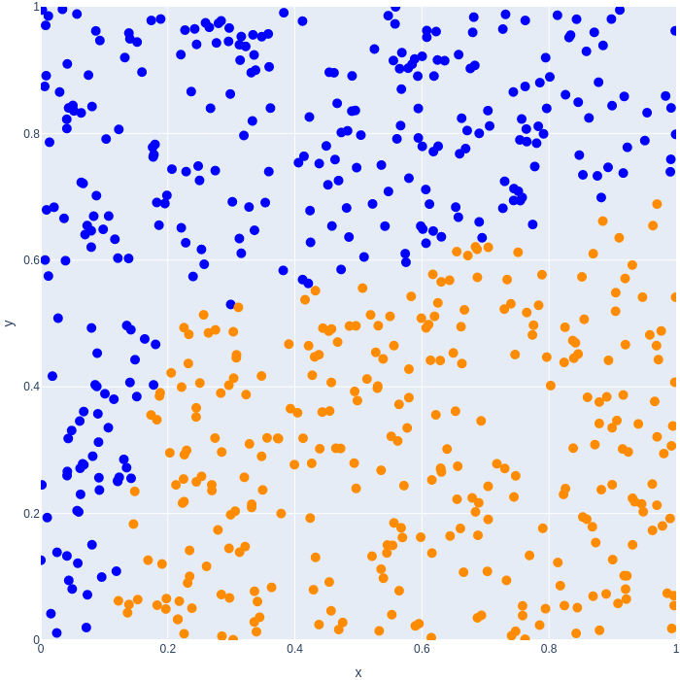
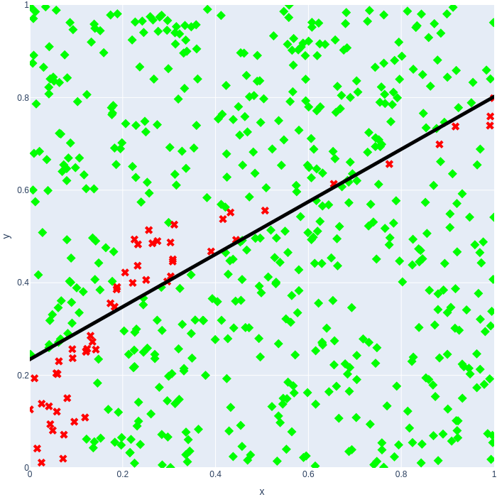
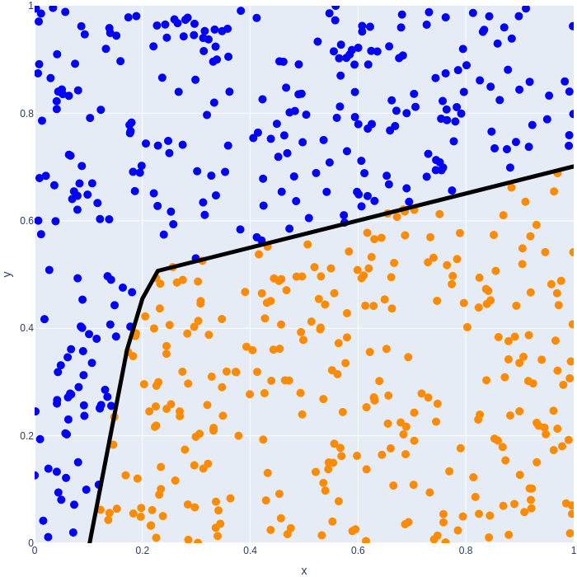
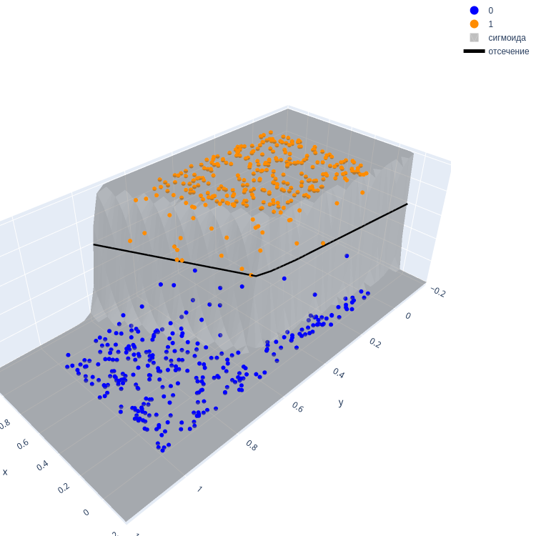
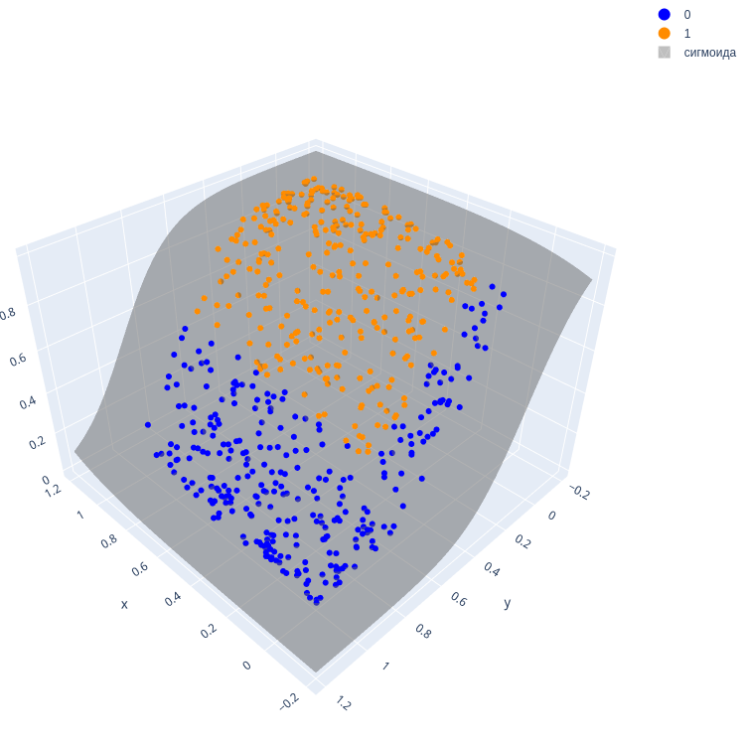
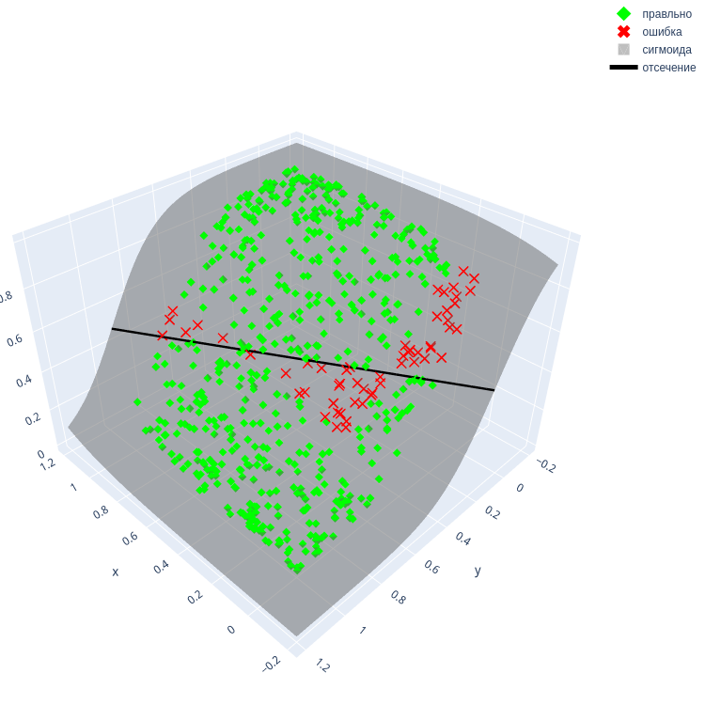
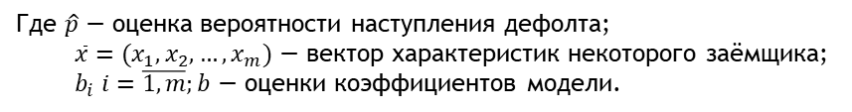

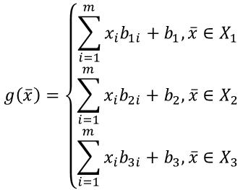
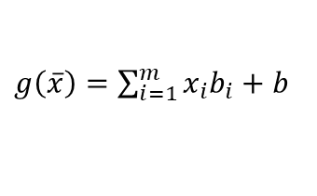
Идентификационная форма модели
$$g\left(\overline{x}\right)=\left\{\begin{aligned}\sum_{i=1}^{m}{x_{i}b_{1i}}+b_{1},\overline{x}∈X_{1} \\ \sum_{i=1}^{m}{x_{i}b_{2i}}+b_{2},\overline{x}∈X_{2} \\ \sum_{i=1}^{m}{x_{i}b_{3i}}+b_{3},\overline{x}∈X_{3}\end{aligned}\right.$$
$$\hat{p}=\frac{1}{1+e^{−g(\overline{x})}}$$
$g\left(\overline{x}\right)=\sum_{i=1}^{m}{x_{i}b_{i}}+b$
Где $\hat{p}$ — оценка вероятности наступления дефолта;
$\overline{x}=(x_{1},x_{2},…,x_{m})$ — вектор характеристик некоторого заёмщика;
$b_{i} i=\overline{1,m};b$ — оценки коэффициентов модели.

Slide 5
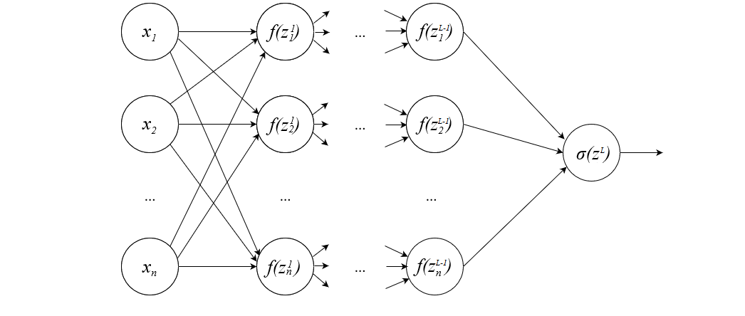
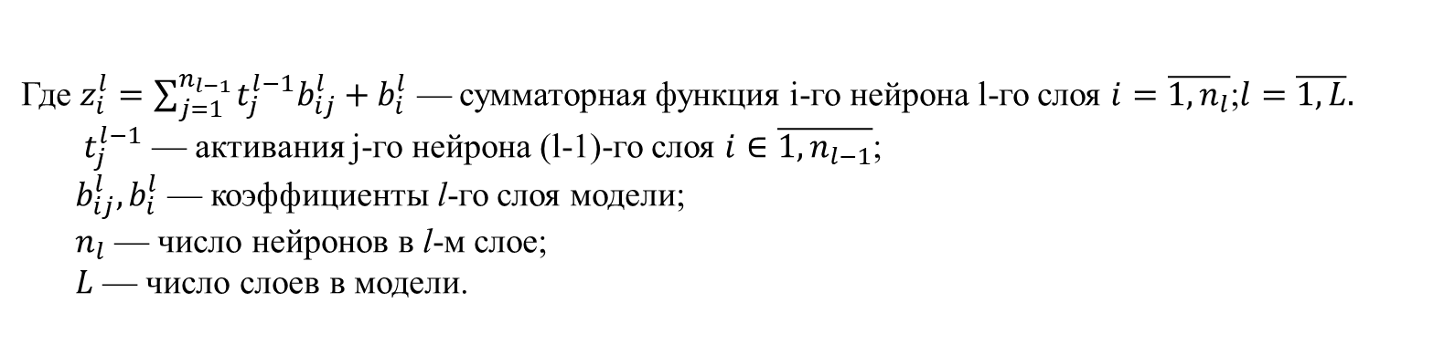
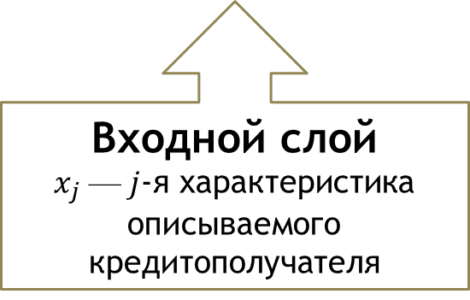
Идентификационная форма модели
Входной слой
$x_{j}$ — $j$-я характеристика описываемого кредитополучателя
Где $z_{i}^{l}=\sum_{j=1}^{n_{l−1}}{t_{j}^{l−1}b_{ij}^{l}}+b_{i}^{l}$ — сумматорная функция i-го нейрона l-го слоя $i=\overline{1,n_{l}}$;$l=\overline{1,L}.$
$t_{j}^{l−1}$ — активания j-го нейрона (l-1)-го слоя $i∈\overline{1,n_{l−1}}$;
$b_{ij}^{l},b_{i}^{l}$ — коэффициенты l-го слоя модели;
$n_{l}$ — число нейронов в l-м слое;
$L$ — число слоев в модели.

